Slide 1
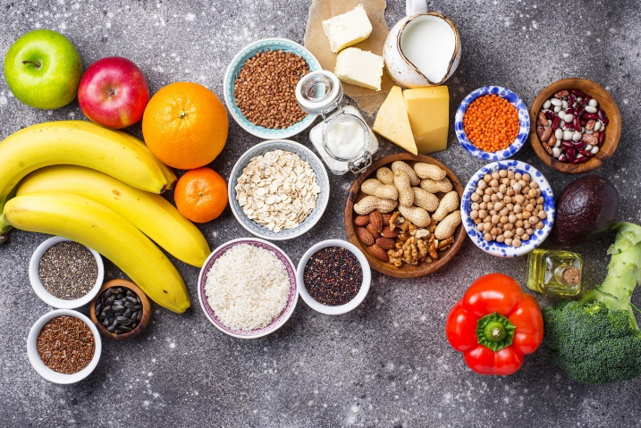
TRZYMAJ FORMĘ
CZYLI SŁÓWKO O WŁAŚCIWIE ZBILANSOWANEJ DIECIE

Slide 2
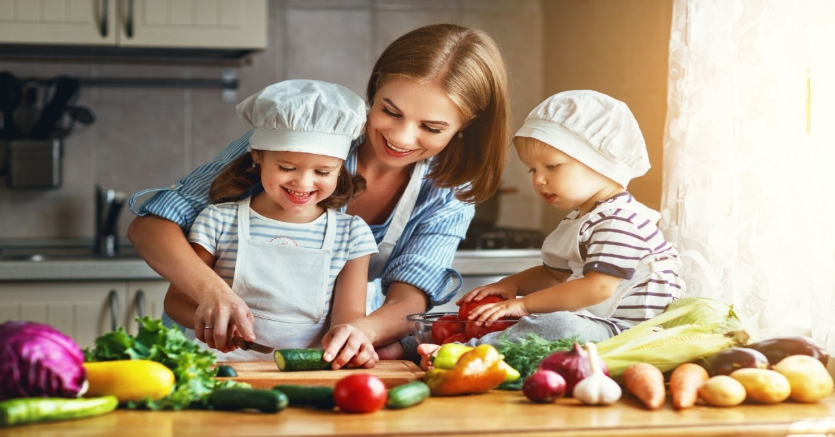
PRAWIDŁOWE ODŻYWIANIE CZŁOWIEKA
Prawidłowe odżywianie się to dostarczanie organizmowi niezbędnych składników odżywczych, a tym samym energii i substratów potrzebnych do utrzymania zdrowia i wszystkich funkcji organizmu.
Składniki pokarmowe są niezbędne do odżywiania organizmu człowieka zwłaszcza białko, węglowodany, tłuszcze, witaminy, składniki mineralne.

Slide 3
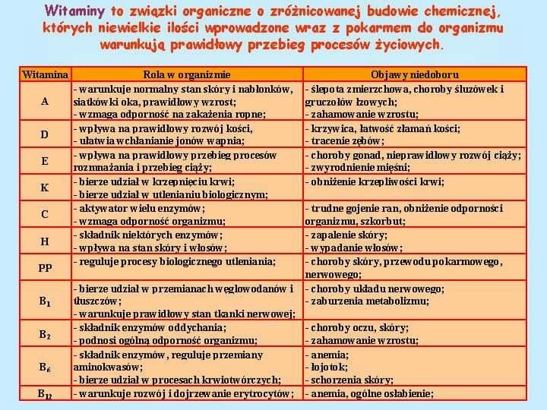
PODSTAWOWE SKŁADNIKI ODŻYWCZE
W zależności od swych podstawowych funkcji składniki odżywcze dzielą się na:
energetyczne: głównie węglowodany, tłuszcze;
budulcowe: białko, składniki mineralne, nie-które kwasy tłuszczowe;
regulujące: witaminy, składniki mineralne.

Slide 4
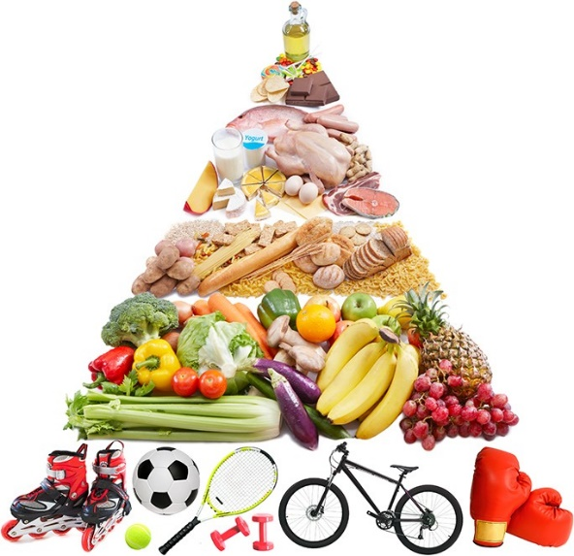
CO TO ZNACZY ZBILANSOWANA DIETA?
Każdego dnia nasz organizm potrzebuje około 60 różnych składników. nie istnieje produkt spożywczy, który zawierałby wszystkie nie­zbędne składniki odżywcze w odpowiednich, potrzebnych dla organizmu ilościach. Tylko wykorzystanie wielu różnych produktów po­zwala na właściwe zbilansowanie diety
Produkty spożywcze można podzielić na pięć grup, zawartych w Piramidzie Zdrowego Żywienia i Aktywności Fizycznej opracowanej w Polsce w Instytucie Żywności i Żywienia

Slide 5
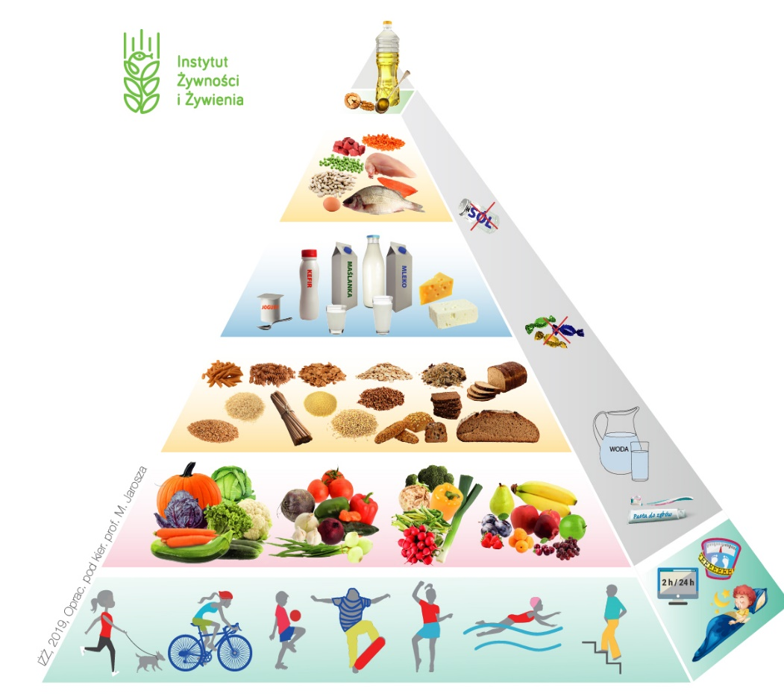
CO TO JEST PIRAMIDA ŻYWIENIA
To najprostsze i najkrótsze ogólne przedstawienie kompleksowej idei żywienia, której realizacja daje szansę na zdrowe i długie życie oraz zachowanie sprawności intelektualnej i fizycznej do późnych lat życia.
Kierowana jest dla osób zdrowych, należy pamiętać,
że w przypadku współistnienia chorób cywilizacyjnych
(otyłość, cukrzyca, choroba niedokrwienna serca,
osteoporoza) konieczna może być modyfikacja
prowadzona przez lekarza lub dietetyka.

Slide 6
ZASADY ZDROWEGO ŻYWIENIA
1. Spożywaj posiłki regularnie (4–5 posiłków co 3–4 godziny).
2. Warzywa i owoce spożywaj jak najczęściej i w jak największej ilości, co najmniej połowę tego, co jesz. pamiętaj o właściwych proporcjach: ¾ – warzywa i ¼ – owoce.
3. Spożywaj produkty zbożowe, zwłaszcza pełno-ziarniste.
4. codziennie spożywaj co najmniej 2 duże szklan-ki mleka. Możesz je zastąpić jogurtem, kefirem i – częściowo – serem.
5. ograniczaj spożycie mięsa (zwłaszcza czerwonego i przetworzonych produktów mięsnych do 0,5 kg/tyg.). Jedz ryby, nasiona roślin strączkowych i jaja.
6. ograniczaj spożycie tłuszczów zwierzęcych. zastępuj je olejami roślinnymi.
7. unikaj spożycia cukru i słodyczy (zastępuj je owocami i orzechami).
8. nie dosalaj potraw i kupuj produkty z niską za-wartością soli. używaj ziół – mają cenne skład-niki i poprawiają smak.
9. pamiętaj o piciu wody, co najmniej 1,5 litra dziennie
10 .Nie spożywaj alkoholu

Slide 7

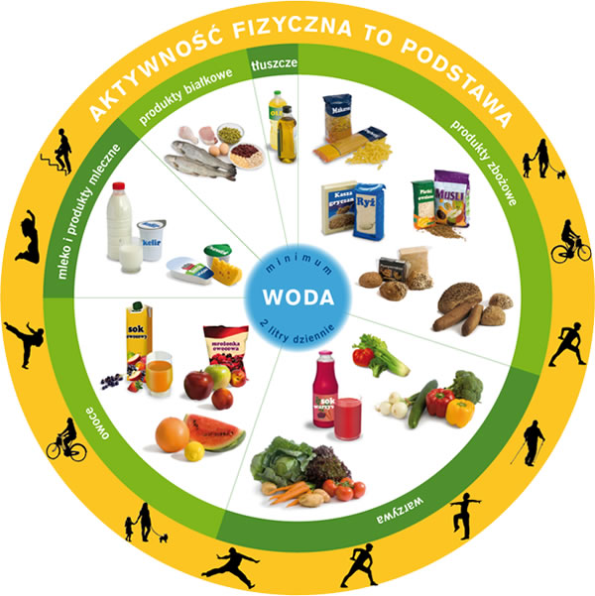
TALERZ ZDROWIA

Slide 8
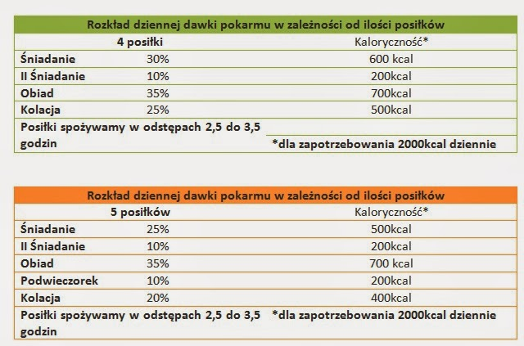
POSIŁKI SPOŻYWAJ REGULARNIE
Zdrowy człowiek powinien spożywać regularnie 4–5 posiłków dziennie,
Częste podjadanie pomiędzy posiłkami bez kontroli rodzaju spożywanej żywności i jej ilości możne łatwo doprowadzić do nadmiaru energii w diecie, a w rezultacie do nadwagi i otyłości.
.

Slide 9
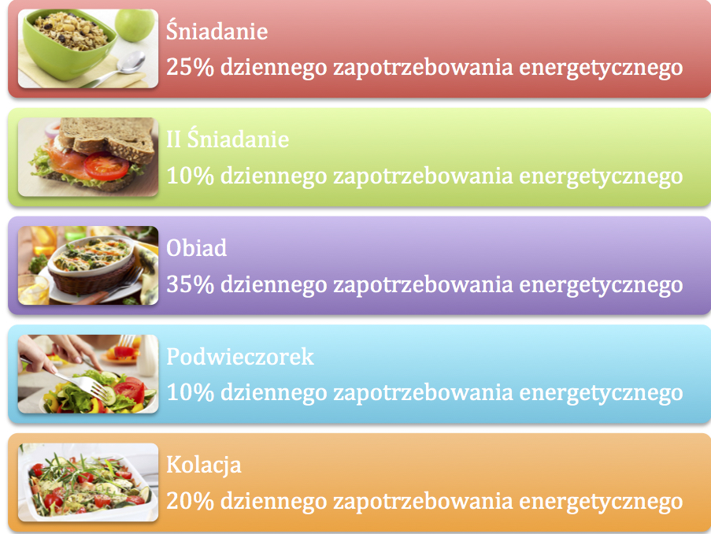
DOBOWE ZAPOTRZEBOWANIE ENERGETYCZNE ORGANIZMU TO 100 %

Slide 10
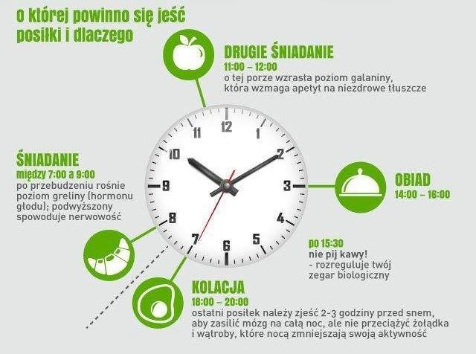
GODZINY SPOŻYWANIA POSIŁKÓW

Slide 11
ALRERNATYWNE SPOSOBY ŻYWIENIA – dieta wegetariańska
Dieta wegetariańska jest wybierana ze względu na korzyści dla zdrowia (ograniczanie tłuszczów, cholesterolu, duża zawartość błonnika) Eliminuje ona w różnym stopniu produkty pochodzenia zwierzęcego i w zależności od eliminowanych grup produktów, występuje w czterech głównych odmianach:
W diecie Wegańskiej występują wyłącznie pro-dukty pochodzenia roślinnego: zboża,owoce, warzywa, orzechy, wykluczenia produktów pochodzących od zwierząt, poczynając od produktów spożywczych (mięso, ryby, jaja, mleko, miód)
Laktowegetarianizm to poza produktami roślinnymi spożywanie również mleka i jego pro-duktów
laktoowowegetarianizm dopuszcza niektóre produkty pochodzenia zwierzęcego: jaja i mleko, natomiast eliminuje mięso, ryby i owoce morza.
semiwegetarianizm wyklucza z diety jedynie czerwone mięsa, natomiast dopuszcza spożywa-nie ryb, drobiu, jaj i mleka

Slide 12
DOBRZE GOSPODARUJ ŻYWNOŚCIĄ
Zamrażaj nadmiar żywności
Zamrażanie to dobry sposób na przedłużenie trwałości żywności.
Należy jednak zamrażać żywność świeżą, od razu po zakupie, a nie dopiero pod koniec daty przydatności do spożycia.
Bardzo dobrze mrozi się pieczywo, a także owoce i warzywa.
Pamiętaj, że raz rozmrożonych produktów – szczególnie surowych – nie można zamrażać powtórnie.

Slide 13
DOBRZE GOSPODARUJ ŻYWNOŚCIĄ
Dziel na porcje
Wodę, napoje i soki dobrze przelewać do szklanki, a nie pić prosto z butelki. Po otwarciu powinno się przechowywać w oryginalnych opakowaniach w lodówce.
Soki owocowe i wody po otwarciu powinny być wypite w ciągu 2–3 dni, szczegółowe zalecenia zazwyczaj są podawane na etykietach.
Warto przygotowywać posiłki każdorazowo dla określonej liczby osób, a nie na zapas.

Slide 14
NIE MARNUJ ŻYWNOŚCI !
Użyj ponownie to jedna z ekologicznych zasad służących ograniczaniu marnowania. W przypadku żywności możemy ją odnieść do przyrządzania dania z pozornych resztek, które chcieliśmy już wyrzucić lub do dzielenia się.
Kiedy po obiedzie pozostaną ziemniaki, to zamiast wyrzucać do śmieci, warto je jeszcze wykorzystać. Prostym i szybkim sposobem na wykorzystanie ugotowanych ziemniaków jest przepis na kopytka, do których potrzebne są jeszcze tylko mąka ziemniaczana oraz jaja. Z ugotowanych ziemniaków można przyrządzić sałatkę, wystarczy dodać cebulę i ogórki i danie gotowe.
Natomiast jeśli w Twojej lodówce znajdują się skrawki produktów, np. trochę papryki, sera, końcówki wędlin, a nie masz pomysłu, jak je wykorzystać, można zajrzeć na stronę www.niemarnuje, gdzie znajdują się różnorodne przepisy.
Pozwól sobie na wyobraźnię w kuchni i wyczaruj dania z resztek.

Slide 15

CIESZ SIĘ ZDROWYM SZCZĘŚLIWYM ŻYCIEM

Slide 16
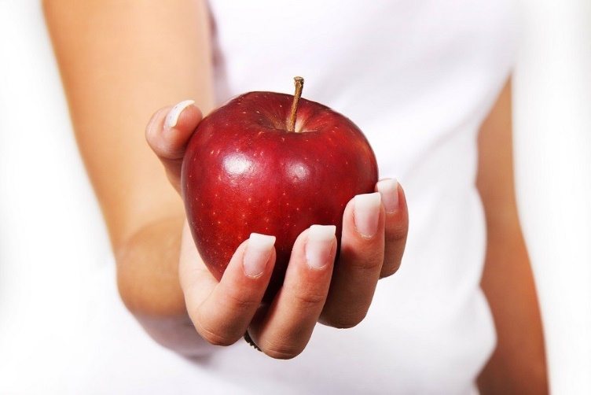
KONIEC
ZADBAJ O ZDROWĄ DIETĘ DLA SIEBIE I SWOICH BLISKI , NA CO DZIEŃ NIE TYLKO OD ŚWIĘTA!

